Slide 1


Додавання та віднімання дробів з однаковими знаменниками

Slide 2




Мета уроку:
відпрацьовувати і вдосконалювати навички розв’язування
завдань, що передбачають виконання дій додавання і
віднімання дробів з однаковими знаменниками.;
формувати вміння застосувати правило
додавання і віднімання дробів з однаковими
знаменниками розв'язання вправ і задач.
Виховувати культуру математичних
міркувань.Розвивати математичну
компетентність.

Slide 3
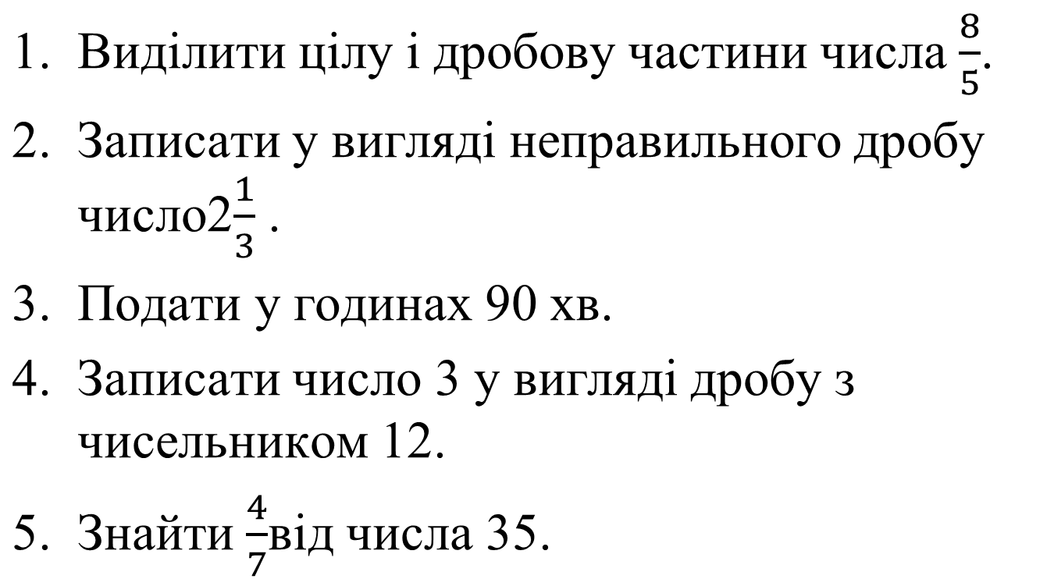
Математичний диктант

Slide 4
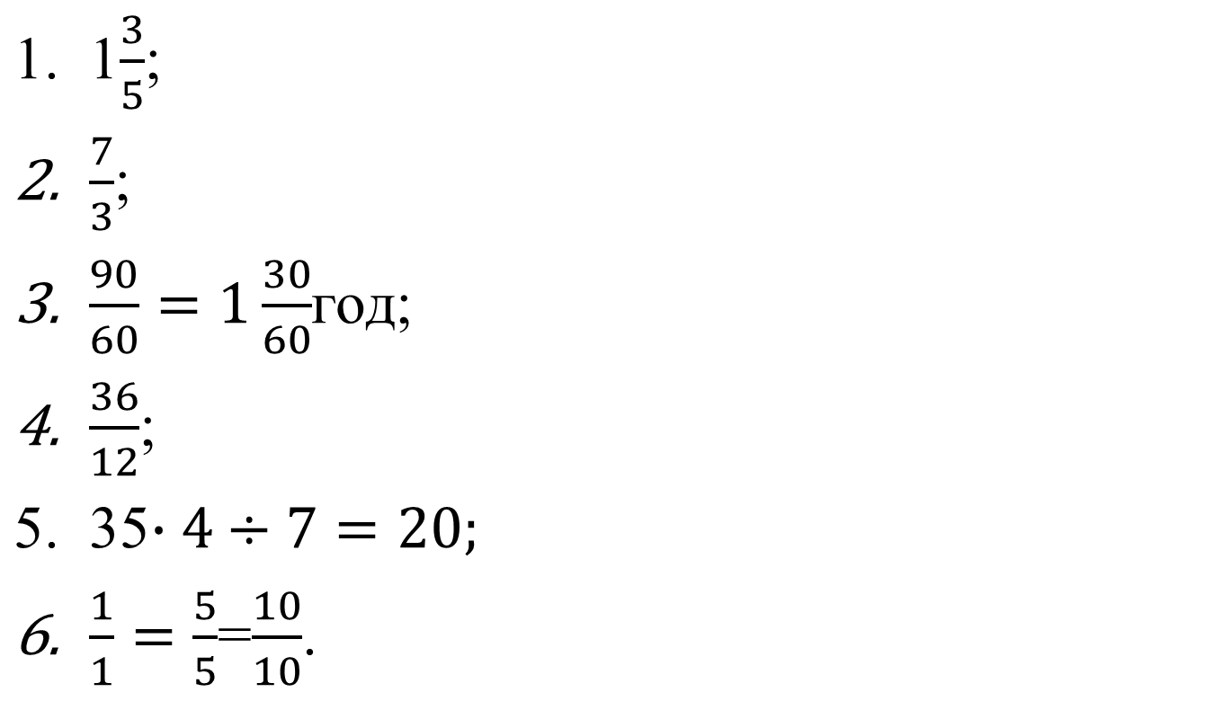
Відповіді:

Slide 5

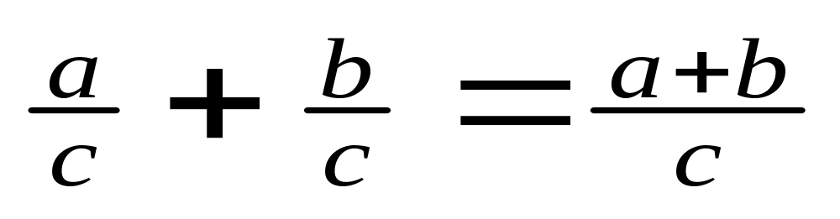
Щоб додати два дроби з однаковими знаменниками, треба додати їхні чисельники, а знаменник залишити той самий.

Slide 6
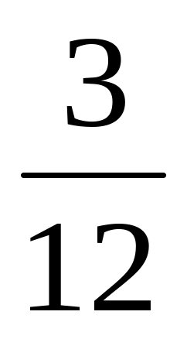
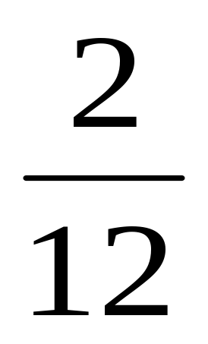
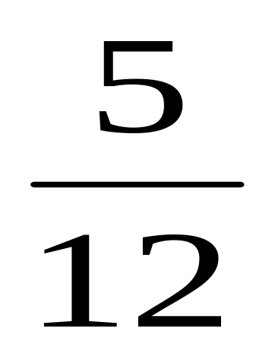
+
=

Slide 7
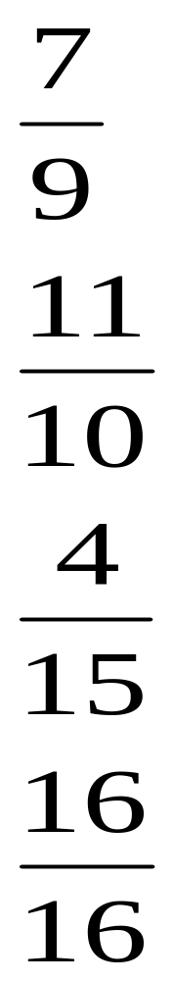
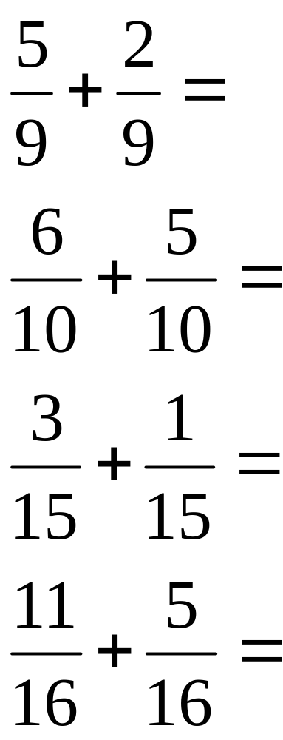
Виконайте додавання:

Slide 8

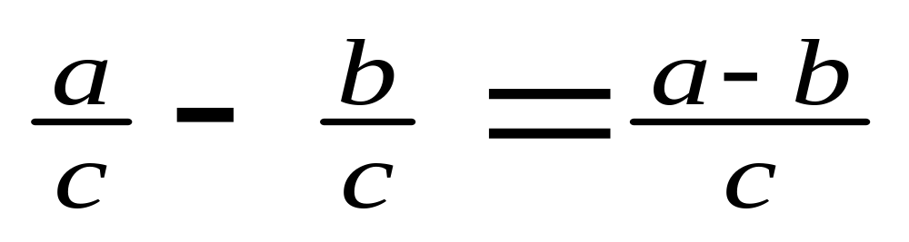
Щоб відняти дроби з однаковими знаменниками, треба від чисельника зменшуваного відняти чисельник від’ємника, а знаменник залишити той самий.

Slide 9
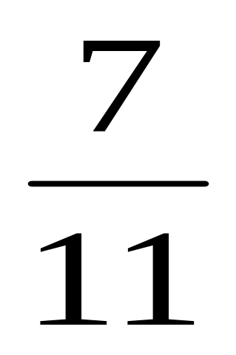
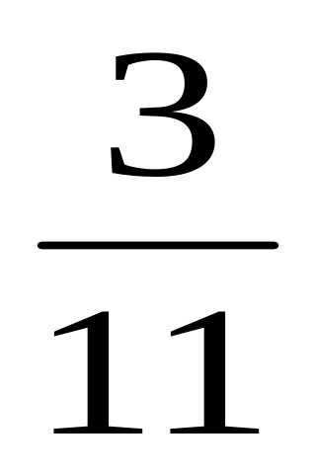
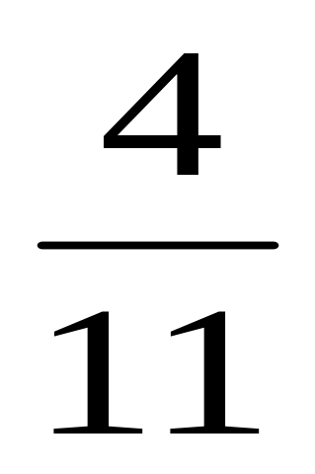

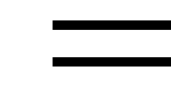

Slide 10
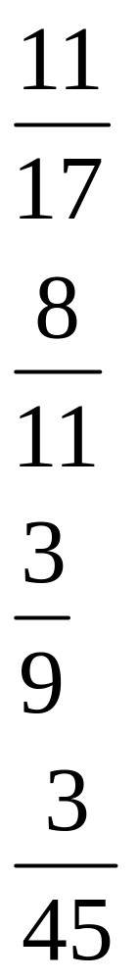
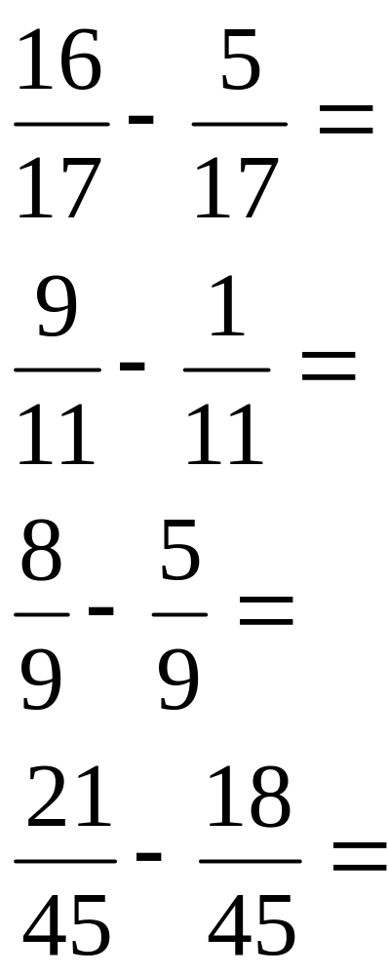
Виконайте віднімання:

Slide 11
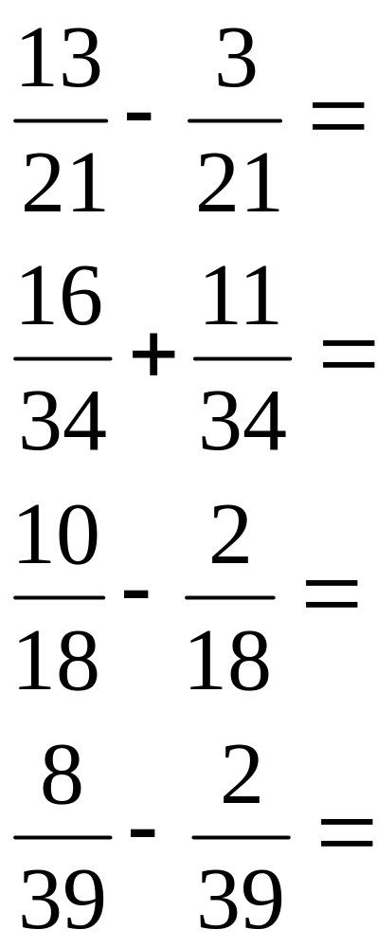
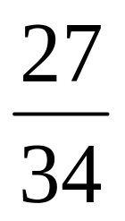
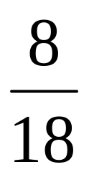

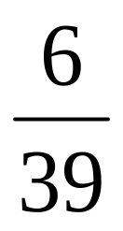
Вкажіть правильні відповіді:

Slide 12
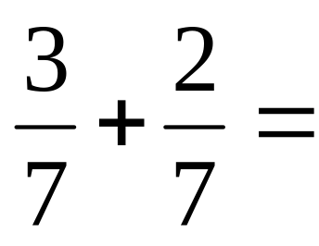
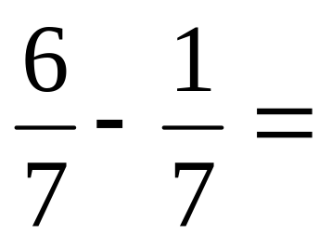


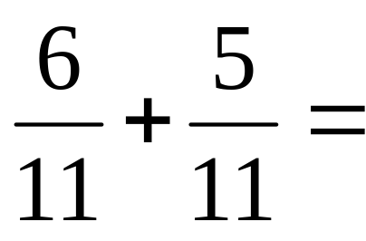
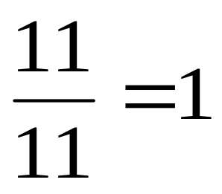
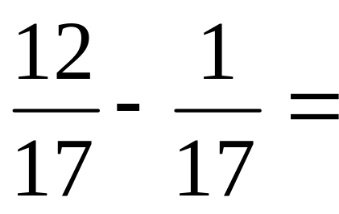
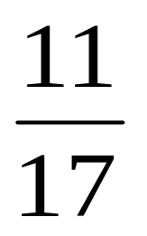
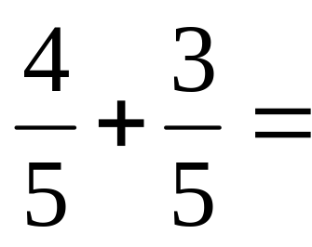

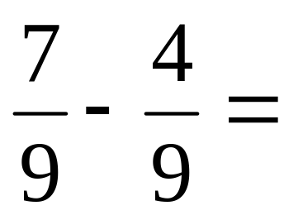
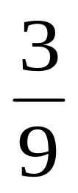
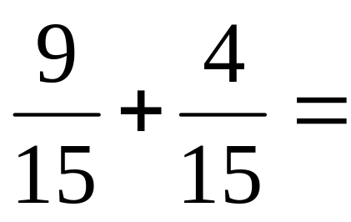
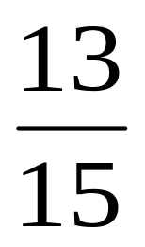
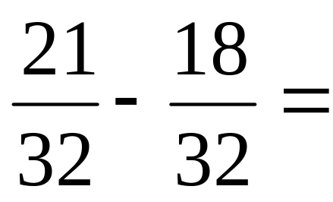
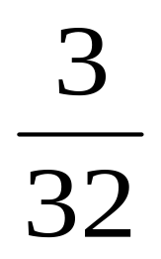
Обчисліть:

Slide 13

Фізкультхвилинка

Slide 14
Робота з підручником:
№ 1070
№ 1072
№1074
№1077
№1081

Slide 15

Підсумок уроку.
1. Під час проведення уроку мені
2. Свої знання я
3. Я добре
4. Я вважаю, що поставлену мету ми…
сподобалось
поповнив …
виконав …
виконали …

Slide 16

Домашні завдання:
Для нового підручника №1071,1073 с. 183
Для старого підручника №1069, 1071 с. 235

